Slide 1

NÁZEV ŠKOLY: | ZÁKLADNÍ ŠKOLA TIŠICE, okres MĚLNÍK
AUTOR: | Mgr. Marcela Lazáková
NÁZEV: | VY_32_INOVACE_20_LITERATURA PRO DĚTI_KOMIKS
ČÍSLO PROJEKTU: | CZ.1.07/1.4.00/21.3130

Slide 2

ANOTACE: | Prezentace vede k vymezení pojmu komiks a k seznámení s některými autory komiksu a jejich díly.
JAZYK: | Čeština
OČEKÁVANÝ VÝSTUP: | Umí charakterizovat komiks a uvede příklad.
KLÍČOVÁ SLOVA: | Panel, bublina, strip, karikatura, J. Lada, O. Sekora, J. Foglar, Čtyřlístek.
DRUH UČEBNÍHO MATERIÁLU: | Prezentace
DRUH INTERAKTIVITY: | Kombinace
CÍLOVÁ SKUPINA: | Žák
STUPEŇ A TYP VZDĚLÁNÍ: | Základní vzdělávání – první stupeň
TYPICKÁ VĚKOVÁ SKUPINA | 9 - 12 let

Slide 3
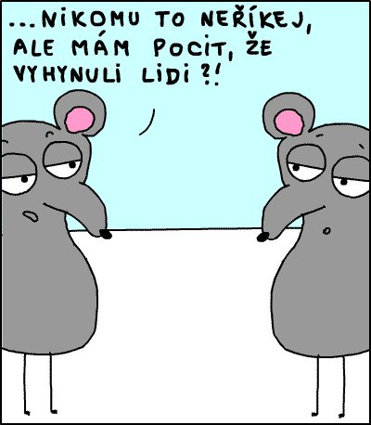
Komiks je chronologické uspořádání kreseb
s doprovodným textem. Dohromady vytvářejí celek, nejčastěji příběh. Jednomu obrázku, který většinou zachycuje jeden okamžik, se v komiksové terminologii říká panel. Podmínkou je, že panely musí být uspořádány vedle sebe.

Slide 4

Komiksy se většinou vyznačují používáním „bublin“ k zobrazení mluvené řeči nebo myšlenek, velmi často jsou monology nebo doprovodné texty vypravěče napsány v obdélnících uvnitř jednotlivých panelů.

Slide 5
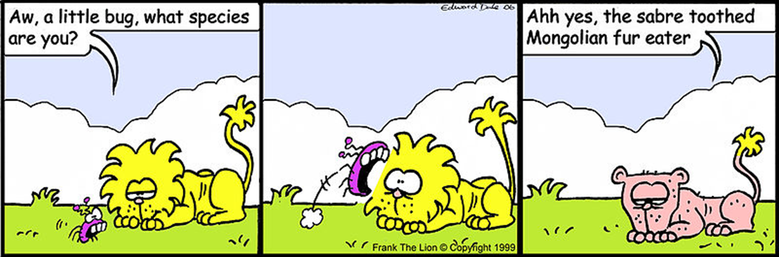
Tradičním rysem komiksů je též využívání karikatury, a to převážně při zobrazování postav. Pozadí bývá zobrazováno spíše realisticky, pro zvýšení důvěryhodnosti prostředí, ve kterém se hrdina pohybuje

Slide 6
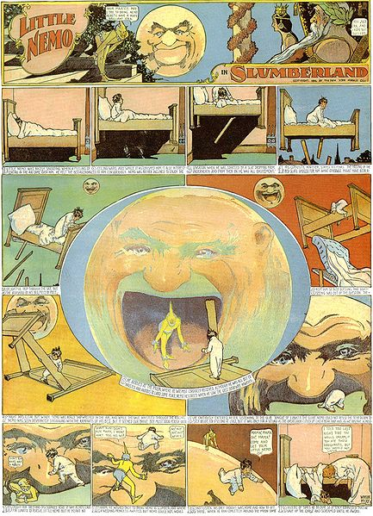
Pokud je komiks krátký (obvykle
3–5 panelů), nazývá se strip (angl. proužek).

Slide 7

Český komiks
Počátky
Josef Lada představil velké množství zvířecích hrdinů pro nejmenší děti.
Ondřej Sekora, jehož největším úspěchem byl asi Ferda Mravenec
V Česku je historicky znám komiks Rychlé šípy, spjatý s dílem Jaroslava Foglara.
Od 60. let
Velmi populární je v Česku dětský komiksový časopis Čtyřlístek.

Slide 8
V 70. byla populární poslední strana časopisu ABC. Působilo zde mnoho zajímavých autorů, jako např. František Kobík, kteří se specializovali na sci-fi komiksy, které byly ve své době velmi mládeží vyhledávané. Mezi nejvýznamnější patří např. Vzpoura mozků, cyklus Pod paprsky Zářícího či Druhá výprava.
Z modernějších komiksů se díky časopisu Reflex staly oblíbenými původní české komiksy pro dospělé např. Zelený Raoul, známý je též komiks Alois Nebel.

Slide 9
Použité zdroje:
http://commons.wikimedia.org/wiki/File:Mysivyvar.jpg?uselang=cs
http://cs.wikipedia.org/wiki/Komiks
http://commons.wikimedia.org/wiki/File:Comic_bocadillo.PNG?uselang=cs
http://cs.wikipedia.org/wiki/Soubor:Little_Nemo_moon.jpg
http://commons.wikimedia.org/wiki/File:Strip_24.jpg?uselang=cs
http://cs.wikipedia.org/wiki/%C4%8Cesk%C3%BD_komiks
http://cs.wikipedia.org/wiki/Soubor:Logo_ctyrlistek.png
[cit. 2012-09-25].

